Slide 1
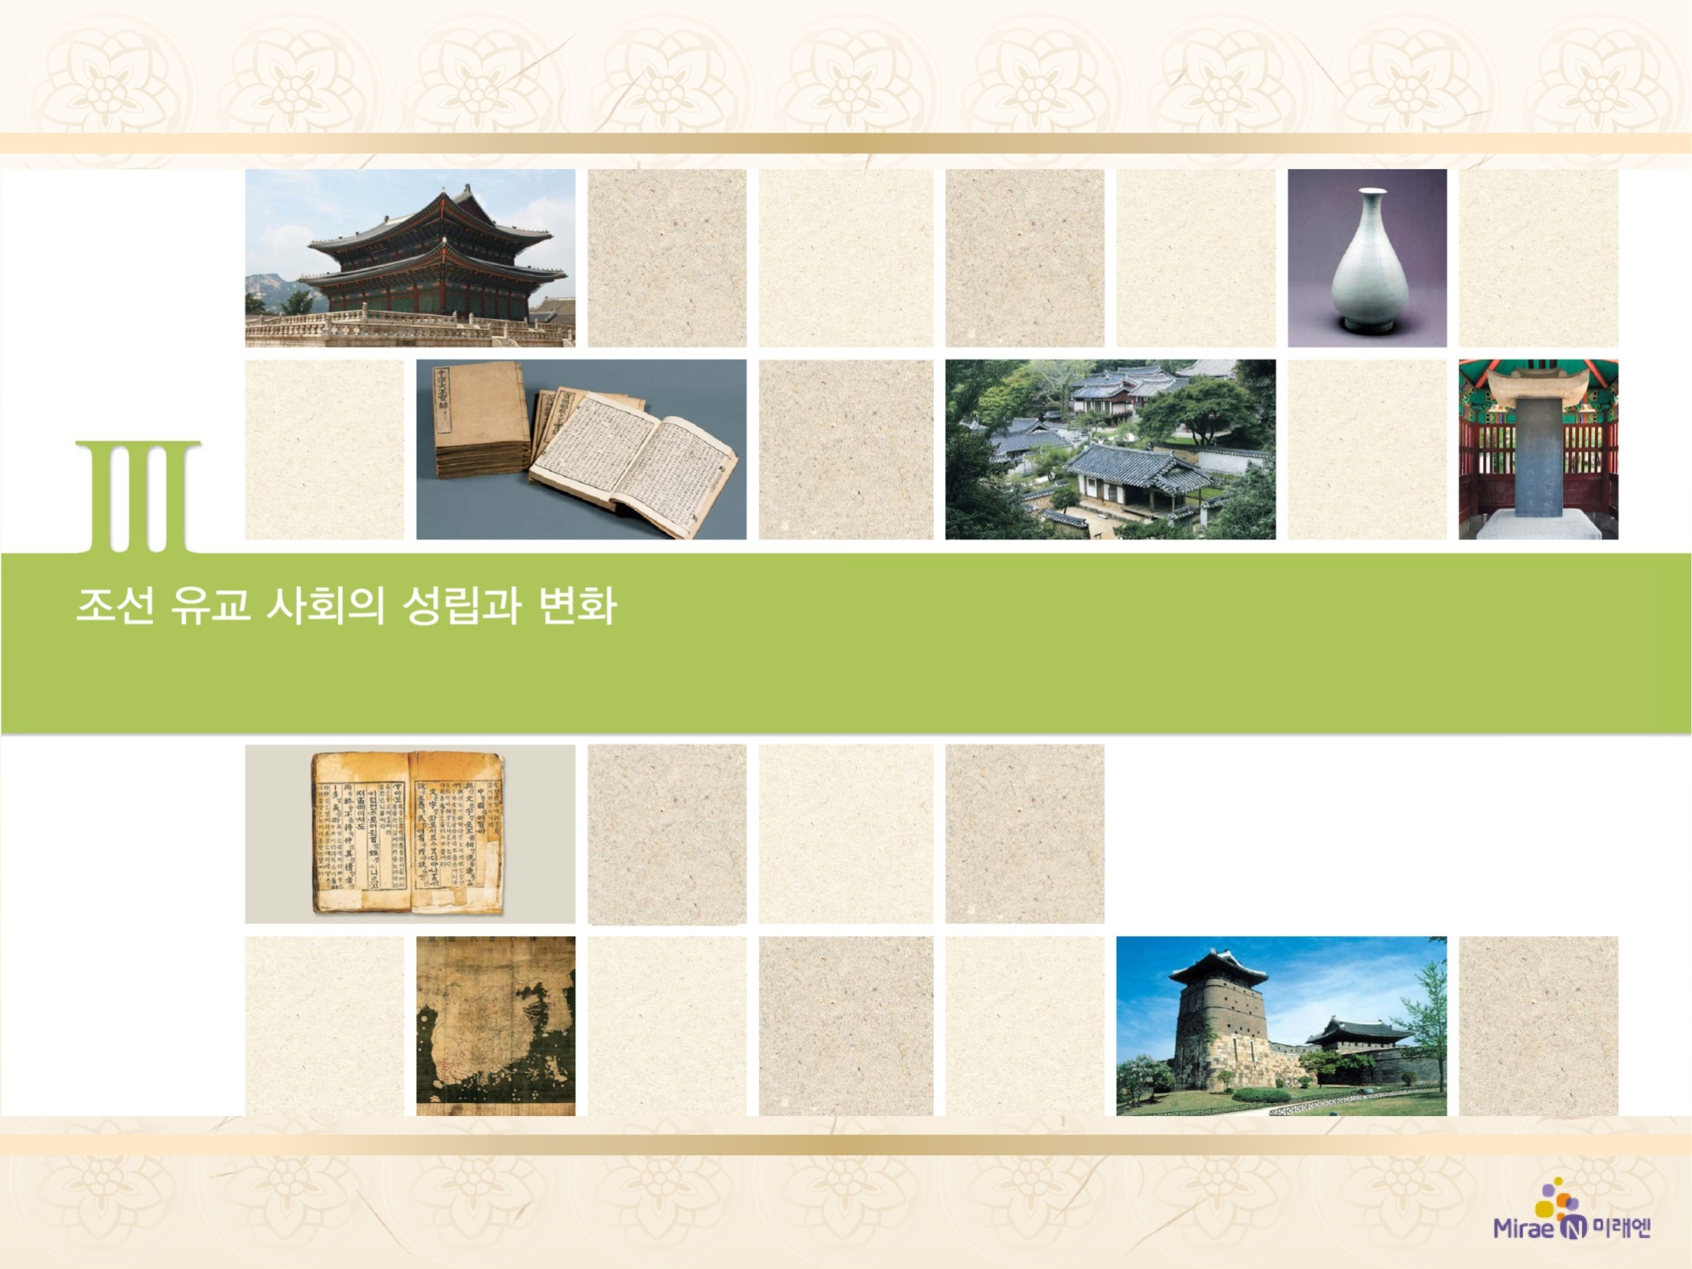
2. 양 난과 조선 후기의 정치
세도 정치의 폐단과 농민 봉기
4

Slide 2
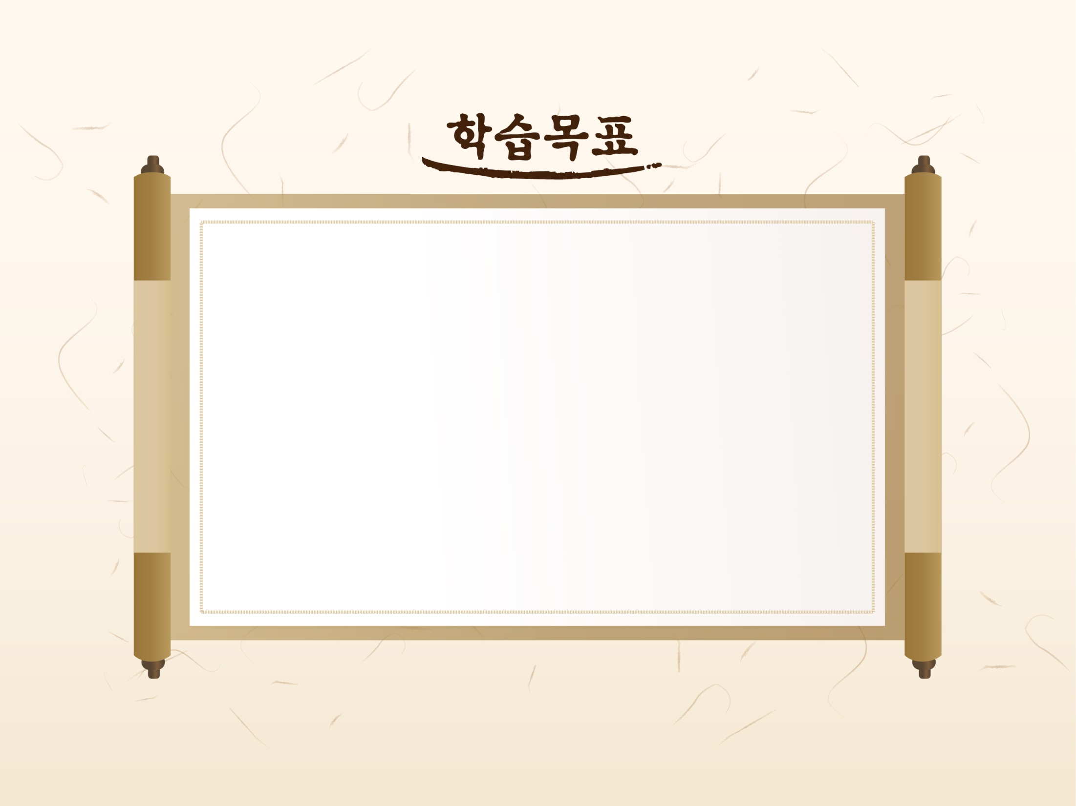


세도 정치가 삼정의 문란을 초래하게 된 이유를 설명할 수 있다.
19세기에 농민 봉기가 일어난 원인을 제시한다.

Slide 3
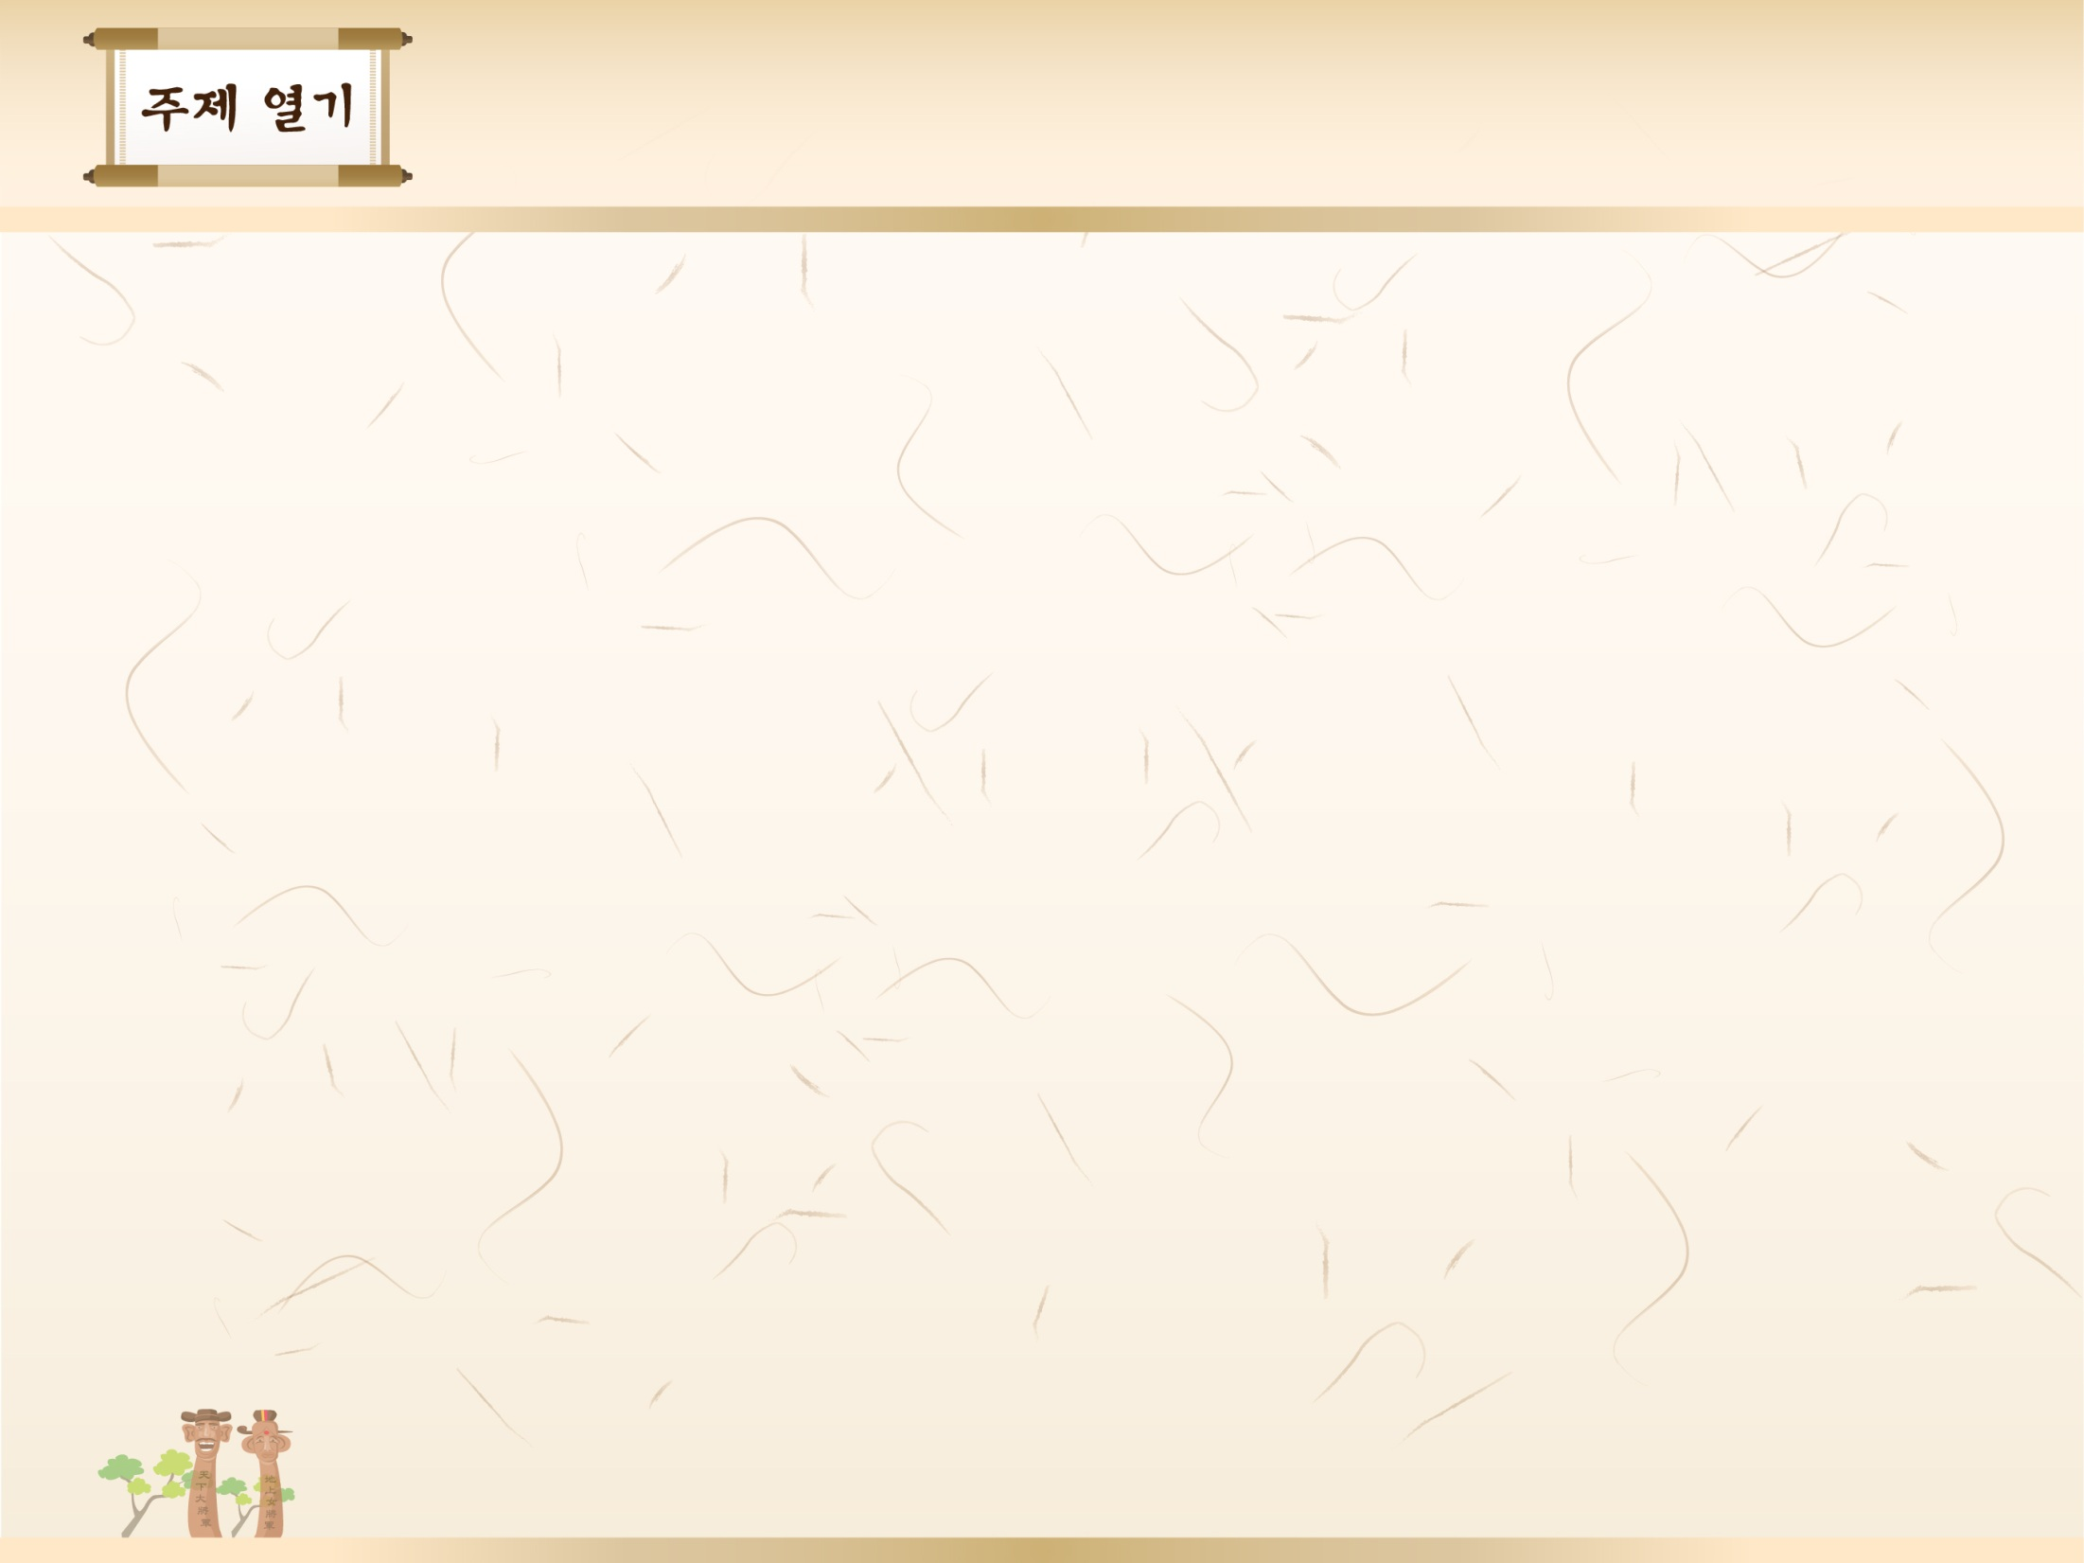
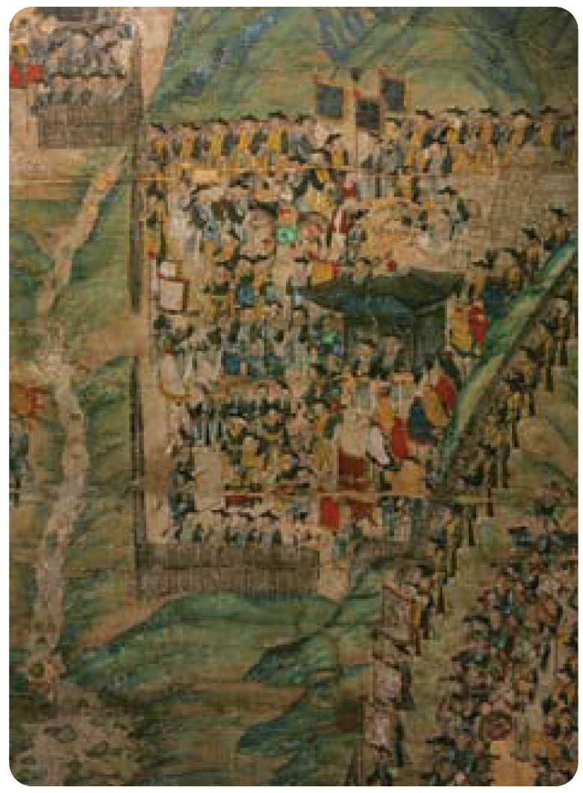
2. 양 난과 조선 후기의 정치
세도 정치의 폐단과 농민 봉기
(126쪽)
4
평서대원수는 급히 격문을 띄우노니 관서 사람들은 모두 이 격문을 들으라. …… 조정에서는 관서를 버림이 분토(糞土)와 다름없다. 심지어 권세 있는 집의 노비들도 관서 사람을 보면 반드시 ‘평안도 놈’이라고 말한다. …… 지금, 임금이 나이가 어려 권세 있는 간신배가 그 세를 날로 떨치고, 김조순ㆍ박종경의 무리가 국가 권력을 갖고 노니, 어진 하늘이 재앙을 내린다.
- “패림” -

Slide 4
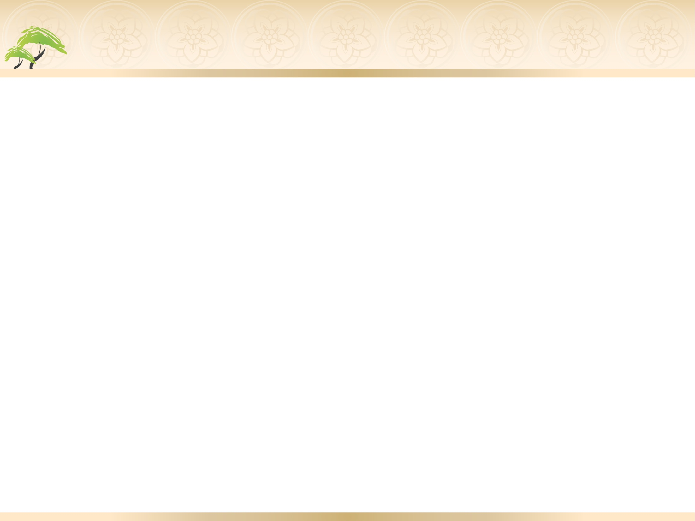
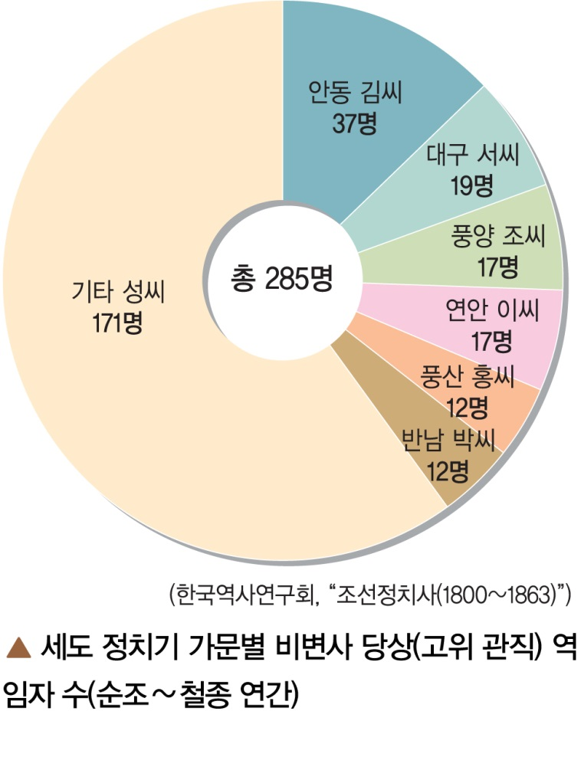
2. 양 난과 조선 후기의 정치
세도 정치의 폐단과 농민 봉기
(126쪽)
4
외척의 권력 독점
① 외척의 집권: 정조 사후 탕평 정치
붕괴
② 세도 정치의 전개: 3대 (순조ㆍ
헌종ㆍ철종) 60여 년 동안 몇몇
가문이 권력 독점 → 비변사 독점,
군영 장악
③ 결과: 왕권 약화, 지배 체제 붕괴

Slide 5
2. 양 난과 조선 후기의 정치
세도 정치의 폐단과 농민 봉기
(126쪽)
4
2. 삼정의 문란
① 배경: 정치 기강 문란 → 수령ㆍ아전의 수탈 확대,
공동납제 확대
② 삼정의 문란: 전정ㆍ군정ㆍ환정의 문란 → 농민 부담
증가

Slide 6
2. 양 난과 조선 후기의 정치
세도 정치의 폐단과 농민 봉기
(127쪽)
4
3. 사회 불안의 고조
① 경제 파탄: 지배층의 수탈, 대지주ㆍ대상인의 횡포,
자연재해ㆍ질병 만연, 유민ㆍ도적 출현
② 이양선 출몰: 위기의식 고조

Slide 7
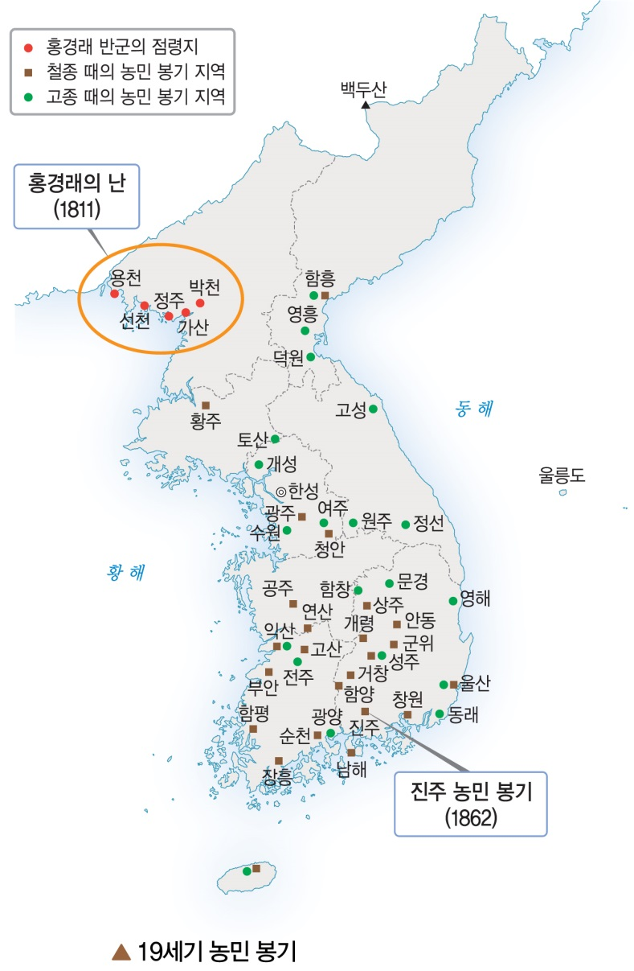
2. 양 난과 조선 후기의 정치
세도 정치의 폐단과 농민 봉기
(127쪽)
4
4. 농민의 저항
① 지배층의 수탈에 저항: 벽서ㆍ소청,
항조ㆍ거세 → 농민 봉기
② 홍경래의 난(1811): 평안도 지역
차별, 지배층 수탈에 항거
③ 임술 농민 봉기(1862): 단성 농민
봉기, 진주 농민 봉기 → 전국 확대
④ 정부의 정책: 암행어사 파견,
삼정이정청 설치 → 미봉책에 불과

Slide 8
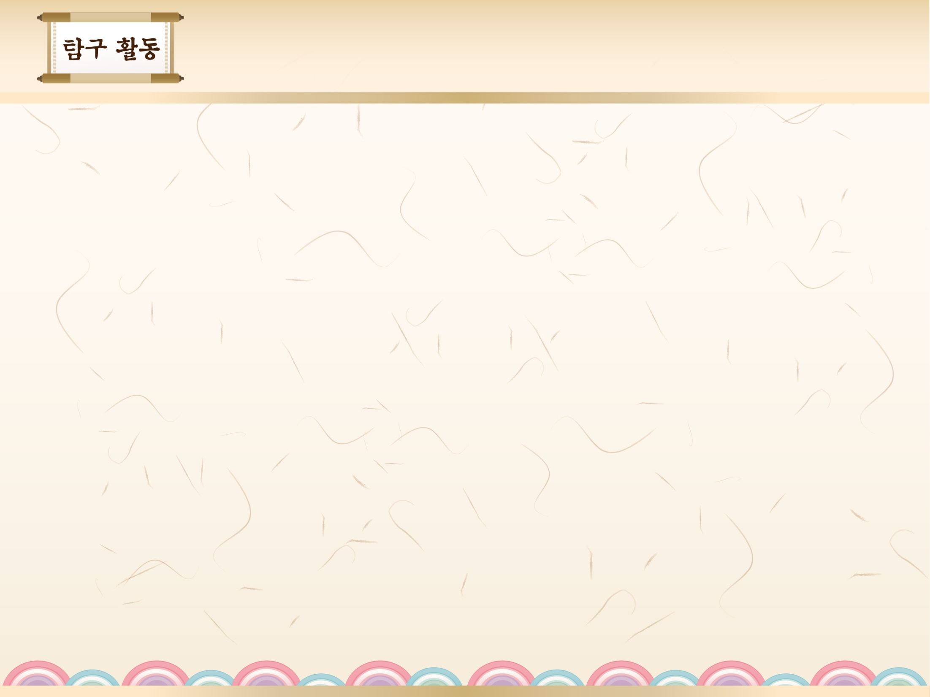
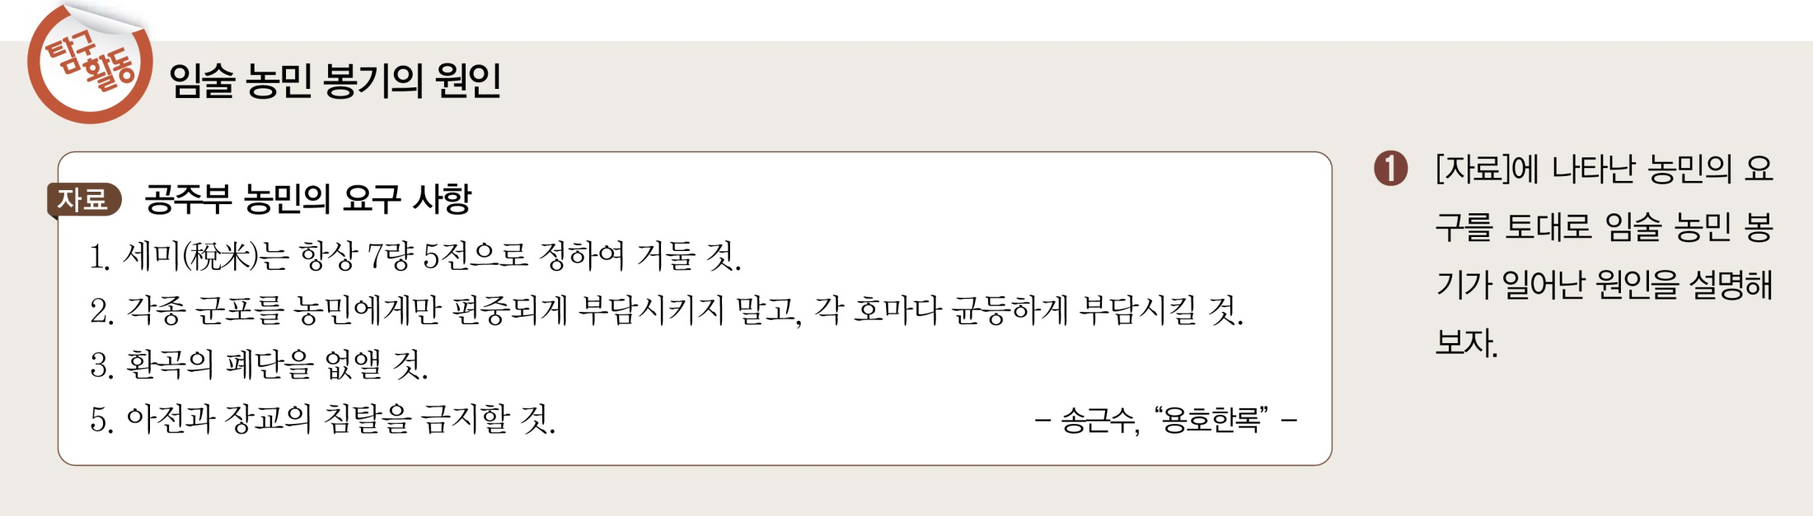
2. 양 난과 조선 후기의 정치
세도 정치의 폐단과 농민 봉기
(127쪽)
4

Slide 9
2. 양 난과 조선 후기의 정치
세도 정치의 폐단과 농민 봉기
(00쪽)
4
① [자료]에 나타난 농민의 요구를 토대로 임술 농민 봉기가
일어난 원인을 설명해 보자.
[답] 임술 농민 봉기는 지방관의 수탈로 인한 삼정의 문란이
심했기 때문에 일어났다.

Slide 10
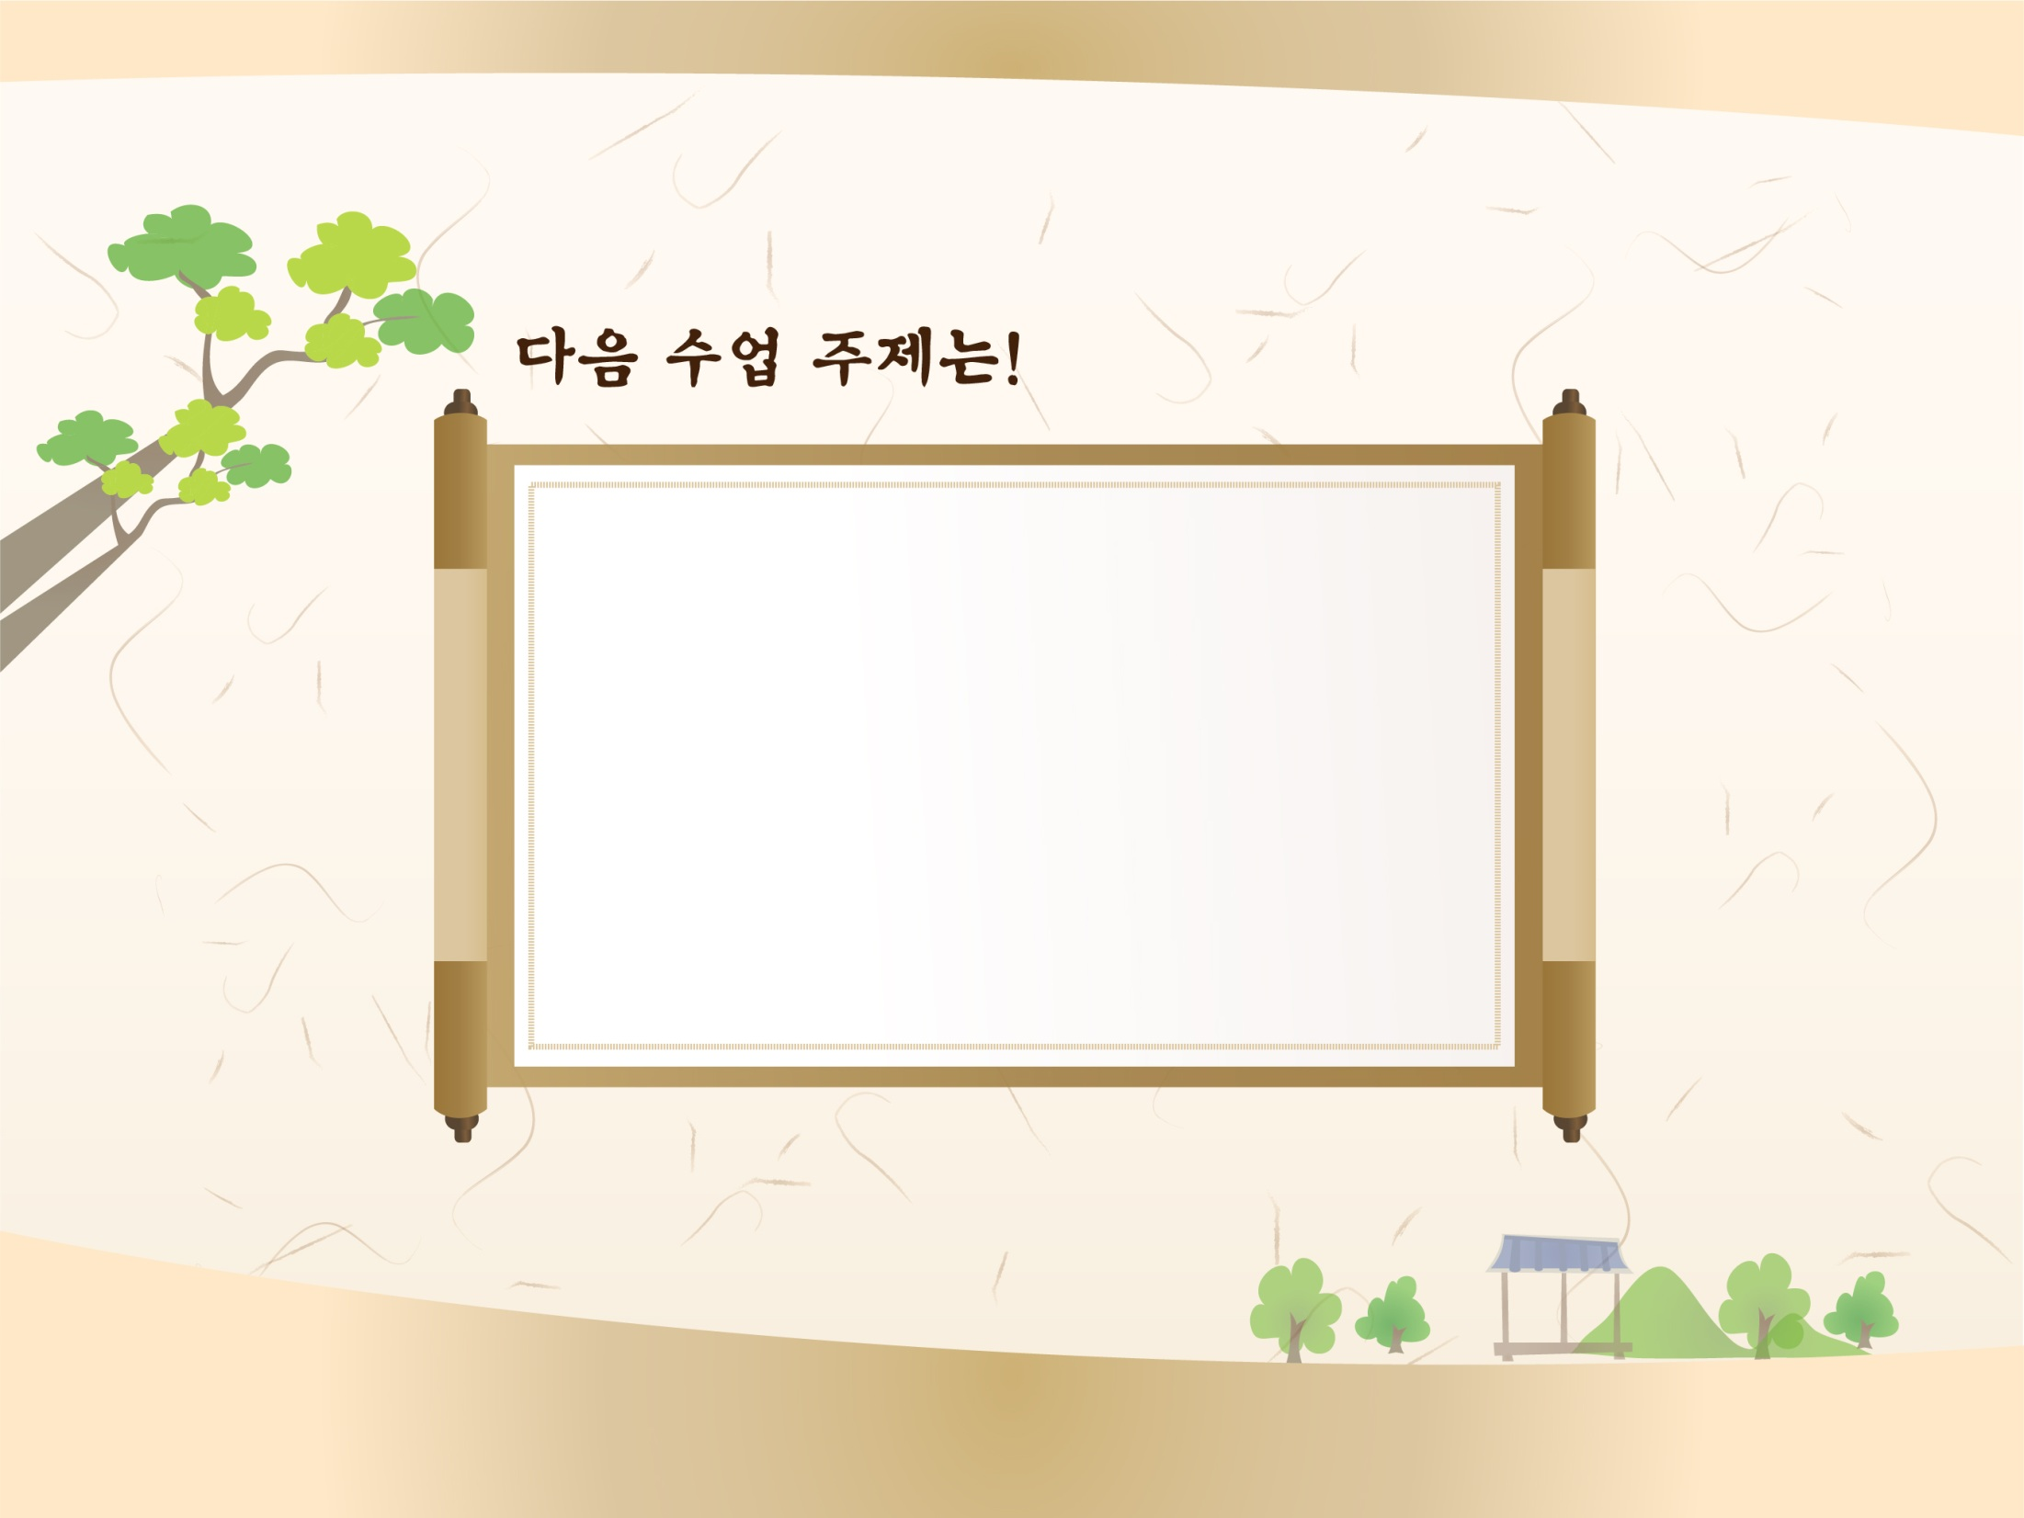
토지 제도와 수취
체제의 정비
입니다.
1

